Slide 1
RITUEL:
LANGAGE ORAL
Tous les matins vous choisirez une des images afin de faire du langage oral.

Slide 2
Comment décrire une image ? Pour décrire correctement une image il faut : -Parler des différents objets et personnages qui se trouvent sur l’image et décrire ce qu’ils font: -Parler des couleurs -Repérer ce qu’il y a en avant et en arrière plan Laissez le temps aux enfants d’observer l’image et laissez les parler le plus possible sans intervenir. Ensuite, avec eux essayez d’organiser toutes leurs idées et de faire des phrases correctes.

Slide 3
Si tu le souhaites, tu peux t’enregistrer et me l’envoyer.
Je serai ravie de t’écouter.

Slide 4
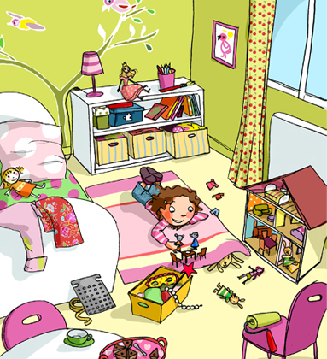
Source : Claire Delvaux sur le site http://clairedelvaux.blogspot.com/

Slide 5
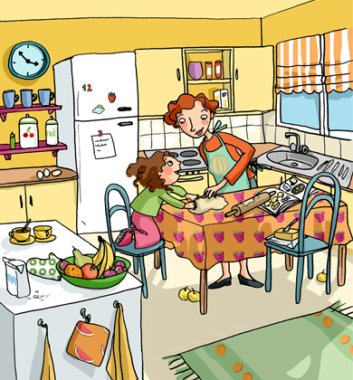
Source : Claire Delvaux sur le site http://clairedelvaux.blogspot.com/

Slide 6
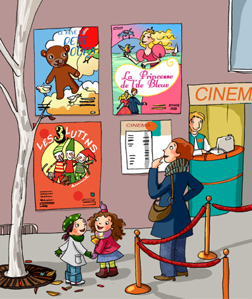
Source : Claire Delvaux sur le site http://clairedelvaux.blogspot.com/

Slide 7
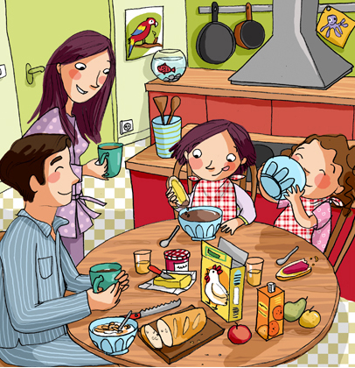
Source : Claire Delvaux sur le site http://clairedelvaux.blogspot.com/

Slide 8
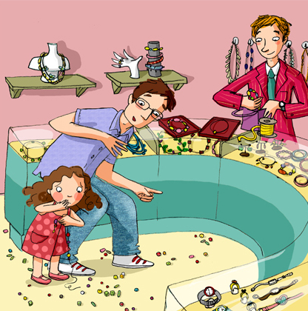
Source : Claire Delvaux sur le site http://clairedelvaux.blogspot.com/

Slide 9
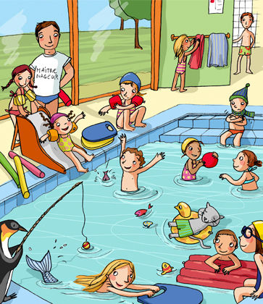
Source : Claire Delvaux sur le site http://clairedelvaux.blogspot.com/

